Slide 1
SGE- Sistema de Gestão de Egressos

Slide 2
Introdução
A Tecnologia tornou-se uma grande aliada no processo de controle de grandes volumes de dados, permitindo manipulá-los rapidamente, proporcionando maior segurança e agilidade no acesso às informações.
Notes:
Devido aos benefícios proporcionados pela TI é possível obter informações sobre antigos conhecidos, estabelecer contato com os mesmos, fazer novas amizades, além da possibilidade de disponibilizar dados próprios, com segurança e facilidade.

Slide 3
EGRESSOS
Egresso para o MEC – Ministério da Educação – é todo aluno que foi graduado no Ensino Superior
Para algumas instituições, constam como egressos aqueles que foram diplomados pelas mesmas.

Slide 4
Por que acompanhar egressos?
O acompanhamento de egressos é uma recomendação do MEC para as instituições de ensino superior.
O acompanhamento dos egressos é um instrumento fundamental para conhecimento do perfil profissional dos graduados, tendo o propósito de buscar subsídios para melhorar a qualidade do ensino.
Notes:
o egresso tem a possibilidade de comparar os conhecimentos adquiridos durante sua vida acadêmica com o exercício de sua profissão. Baseado nisso, o egresso pode prestar importante contribuição, prestando depoimentos sobre o curso em que se graduou.

Slide 5
Como fazer o controle desses ex-alunos?
O controle de egressos torna-se difícil sem o auxílio de um sistema de informação adequado. Porém, controlar não é somente cadastrar, mas também manter atualizados os dados dos egressos já cadastrados.

Slide 6
SGE
A cada ano, o número de egressos cresce e isso torna o controle ainda mais difícil. Com o objetivo de melhorar tal processo, foi se pensado em desenvolver o Sistema de Gestão de Egressos (SGE) com funcionalidades específicas para aprimoramento de cadastros e atualizações dos dados.

Slide 7
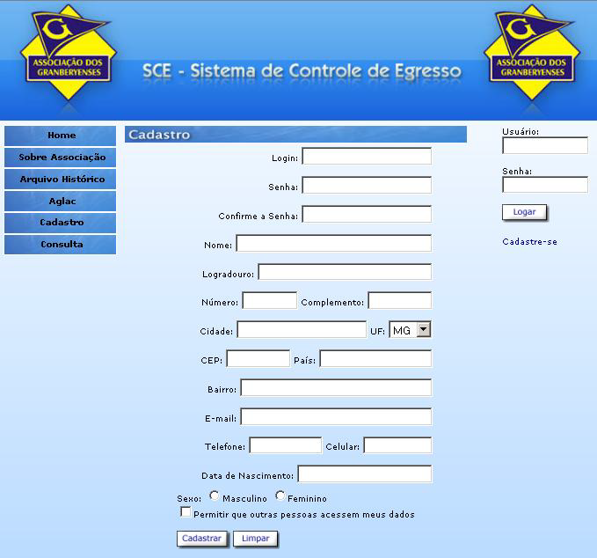
Cadastro

Slide 8
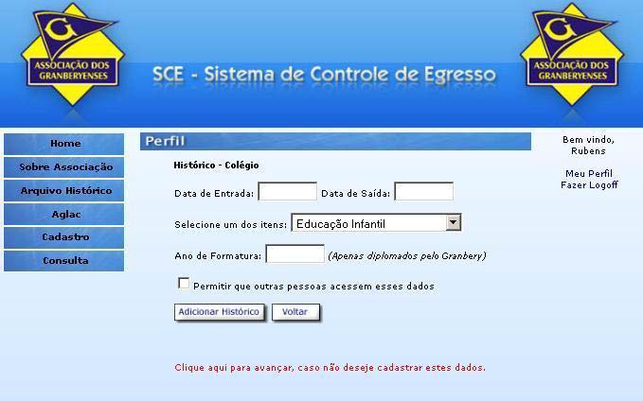
Perfil do Egresso

